Slide 1
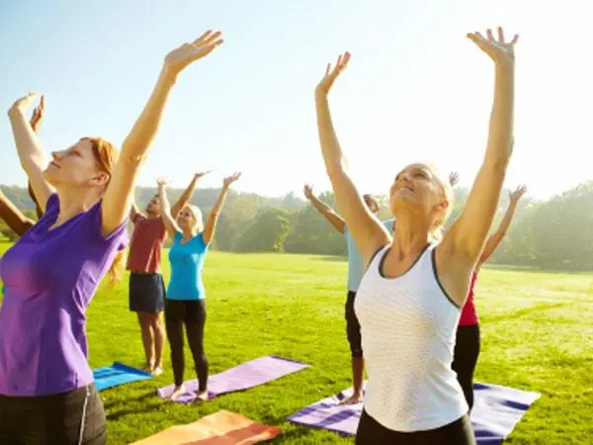
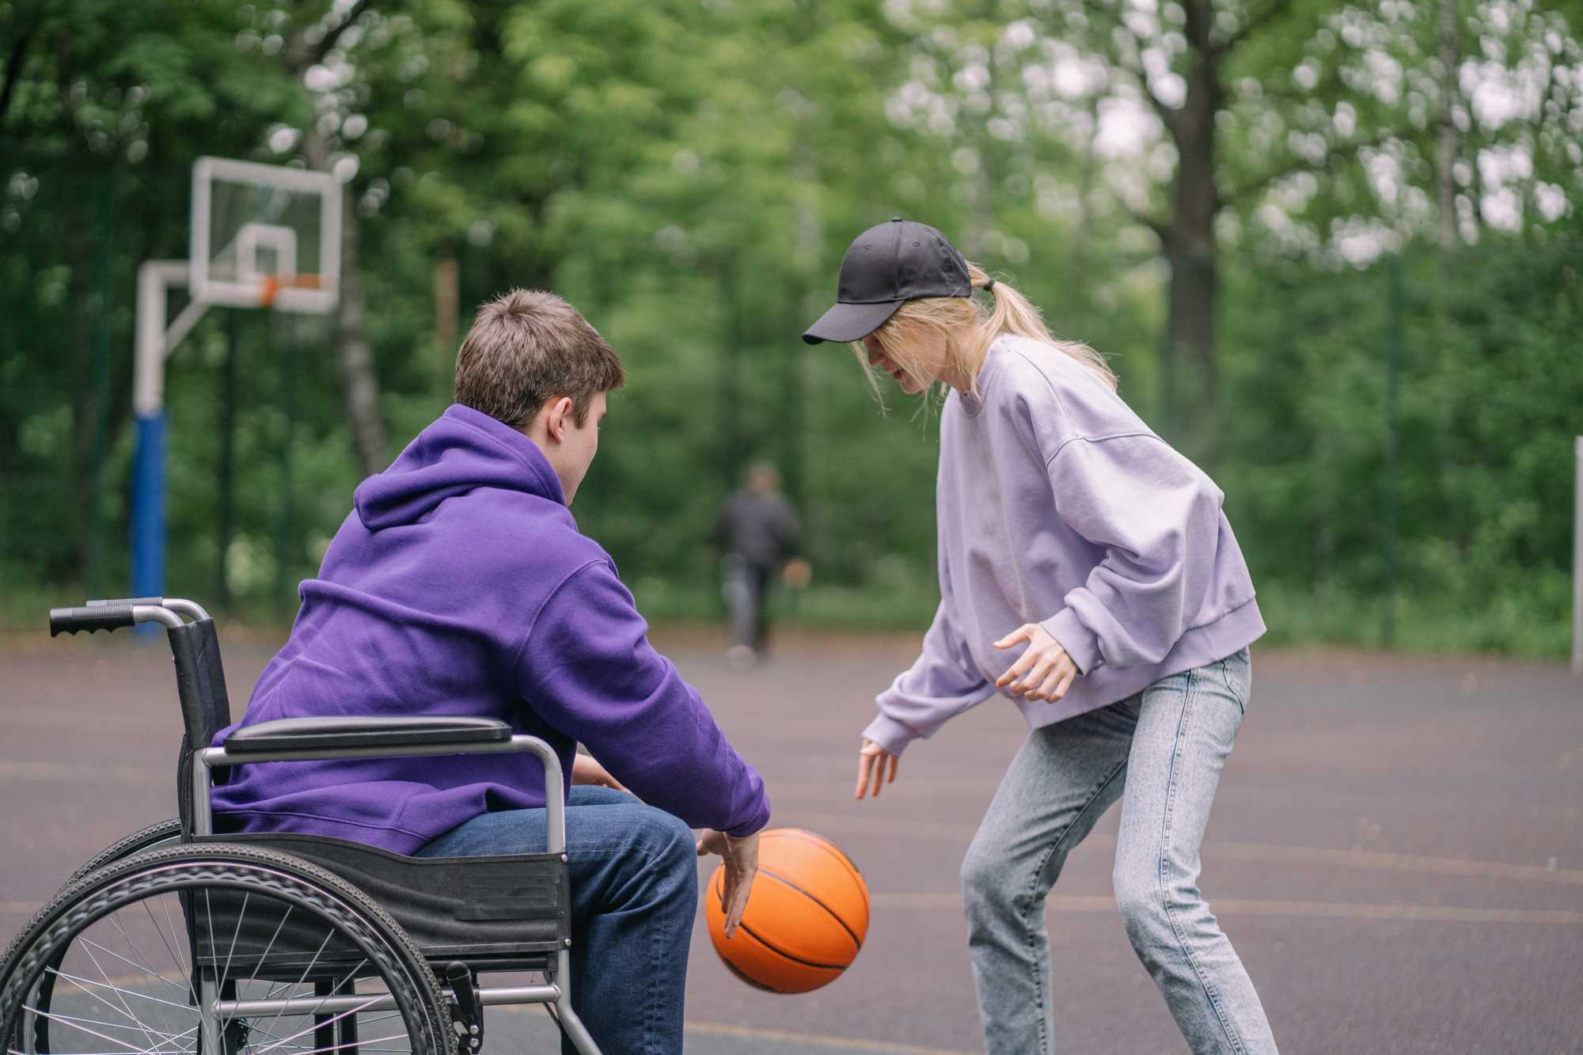
АДАПТИВНА ФІЗИЧНА КУЛЬТУРА
Для студентів усіх спеціальностей та всіх освітніх програм
Перший (бакалаврський) рівень вищої освіти

Slide 2
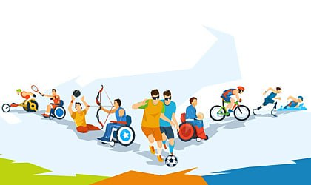
Мусхаріна Юлія Юріївна– кандидат педагогічних наук, доцент, зав.кафедри медико-біологічних основ охорони життя та цивільного захисту
профайл викладача: https://moodle.ddpu.edu.ua/user/profile.php
e-mail викладача y.y.muskharina@ddpu.edu.ua;
сторінка курсу в Moodle: https://moodle.ddpu.edu.ua/course/view.php?id=1289
розклад консультацій: вівторок з 14.30 до 15.30 год. https://meet.google.com/yfx-ktvw-uyn

Slide 3
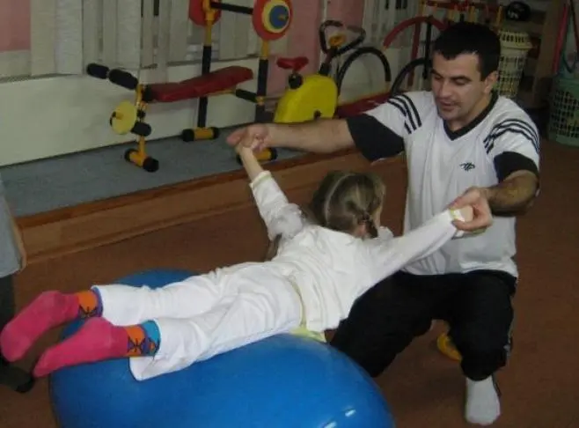
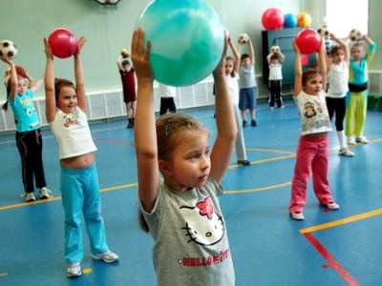
Анотація до дисципліни:
дисципліна «Адаптивна фізична культура» сформована відповідно до освітньо-професійної програми «Середня освіта (Фізична культура)», націлена на ознайомлення студентів з матеріалами загальної характеристики адаптивної фізичної культури, визначити та проаналізувати адаптивне фізичне виховання для осіб з вадами слуху, зору, ДЦП, розумової відсталості; методикою проведення різноманітних форм організації занять з адаптивної фізичної культури.

Slide 4
Мета вивчення дисципліни: формування у здобувачів вищої освіти необхідних знань, умінь і навичок для фізкультурно-оздоровчої роботи з особами, що мають стійкі порушення здоров’я.
Основні завдання: ознайомлення з проблемами людей з інвалідністю; оволодіння принципами, методами і засобами фізичної культури осіб різних нозологічних груп; навчання адекватному вибору засобів фізичної культури і контролю досягнутих результатів при здійсненні фізкультурно-оздоровчої роботи з особами, що мають інвалідність; навчання основам складання програм з адаптивного фізичного виховання осіб з різними нозологічними формами; формування готовності і бажання працювати з особами, які мають стійкі порушення здоров’я.
Формування компетентностей:
Здатність здійснювати аналіз суспільних процесів у сфері фізичної культури, демонструвати власне бачення шляхів розв’язання існуючих проблем;
Засвоювати нову фахову інформацію, оцінювати й представляти власний
досвід, обґрунтовувати вибір заходів з фізкультурно-спортивної реабілітації та
адаптивного спорту.
Очікувані результати навчання: студент повинен знати: методологічні основи адаптивної фізичної культури, характеристики психофізичного стану і рухової сфери осіб з різними формами інвалідності; особливості методики проведення фізкультурно-оздоровчих занять при різних нозологічних формах; загальні тенденції розвитку адаптивної фізичної культури у світі і в Україні.
вміти: визначати мету і завдання, структуру і функції адаптивної фізичної культури, розподіляти людей на групи у відповідності з їхньою нозологічною формою та індивідуальними можливостями, розробляти документи і програми реалізації основних завдань фізичного виховання з урахуванням особливостей осіб з сенсорними ураженнями, а також порушеннями інтелекту та опорнорухового апарату, оцінювати і аналізувати стан здоров’я і фізичного розвитку осіб з даними нозологічними формами.

Slide 5

Інформаційний обсяг навчальної дисципліни:
Тема 1. Загальні основи адаптивної фізичної культури.
Тема 2. Адаптивна фізична культура при сенсорних порушеннях (при вадах слуху, зору).
Тема 3. Адаптивна фізична культура при зниженні інтелекту, мовних
порушеннях та специфічних розладах навчання.
Тема 4. Адаптивна фізична культура при ураженнях опорно-рухового
Апарату (при ураженнях спинного мозку, при дитячому церебральному
паралічу та інших розладах опорно-рухового апарату).
Тема 5. Адаптивна фізична рекреація.

